Slide 3
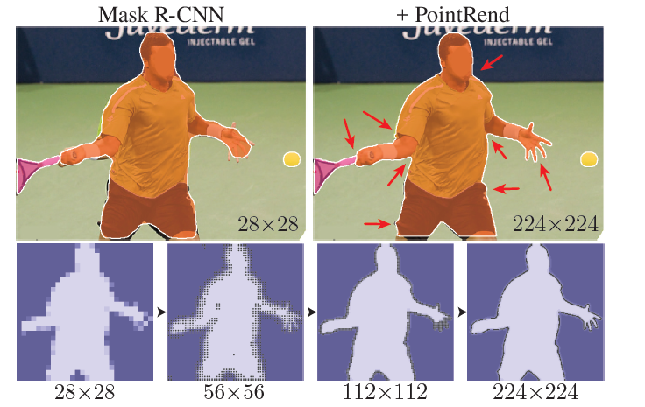
motivation
Segmentation同等地对特征图上每个像素计算其label，但大部分区域中相邻的像素label相同
网络预测出的labelmap大部分比较平滑，变化剧烈的部分主要集中在物体边缘
渲染是将一个三维模型映射到一个栅格化图像，虽然图像中的网格是均匀分布的，但计算并不是规则地分别在这些网格上，而是依据图像内容选取要计算的像素值
将segmentation看作rendering，将计算用在精心选择的像素区域

Slide 4
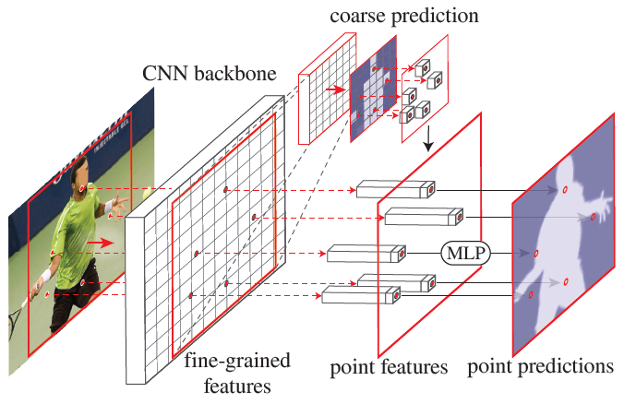
pointrend
选取需要再次分类的像素：预测结果不确定性的区域，其特征通过双线性插值得到
其它像素：直接对coarse prediction双线性插值得到结果

Slide 5
pointrend
Fine-grained features：分辨率较高的特征
Coarse prediction：分辨率较低的初步预测结果
Point head：一系列fc

Slide 6
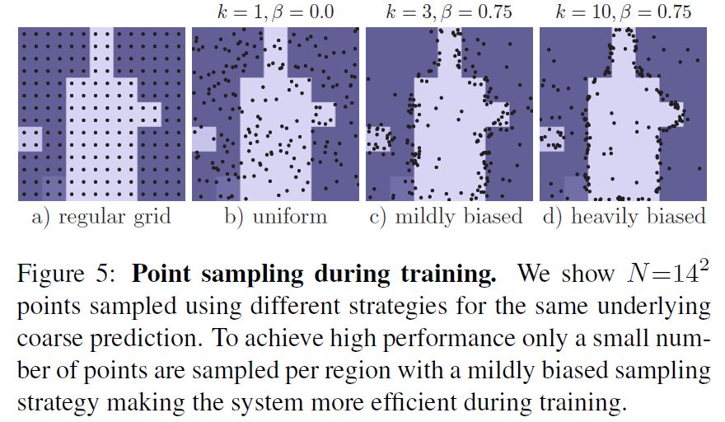
training
训练时对每个roi采样$N$个点
1. 先随机采样$kN$个点，然后从中选取预测$不确定性最高的βN$个点
2. 剩下的 $(1−β)N$个点随机采样得到

Slide 7
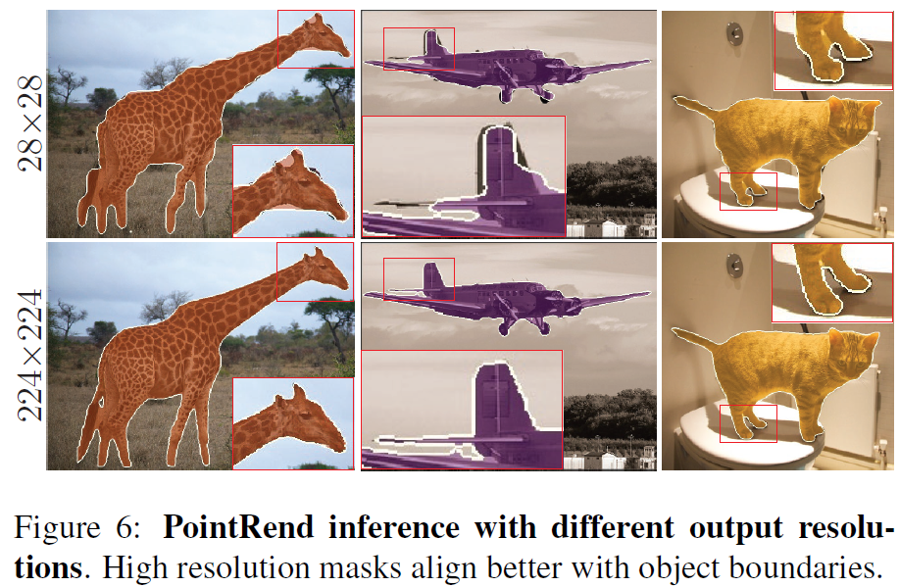
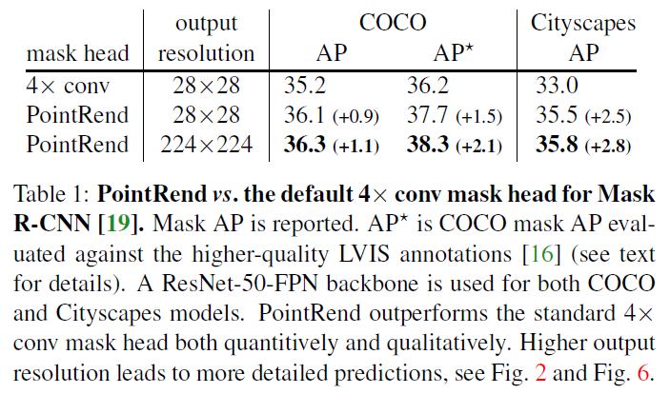
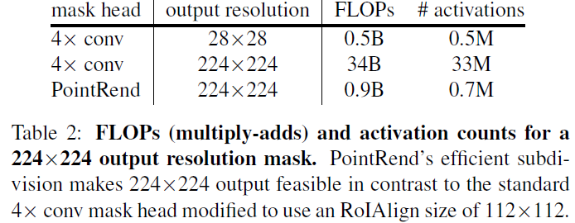
experiment

Slide 8
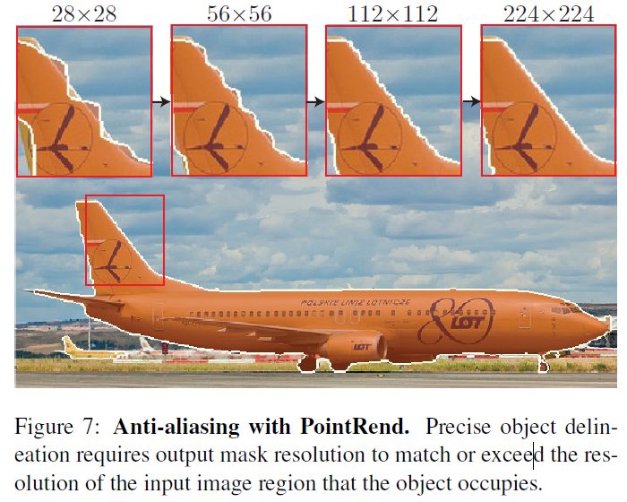
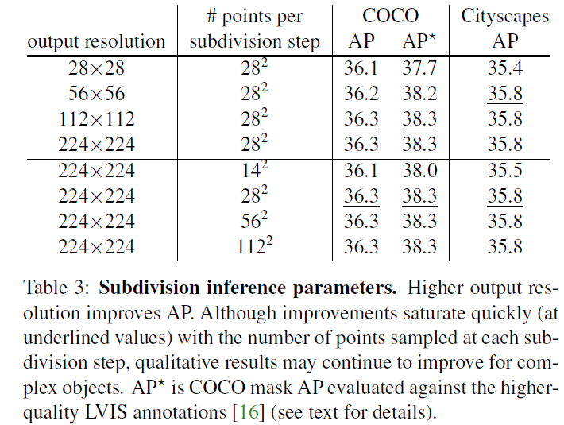
experiment

Slide 9
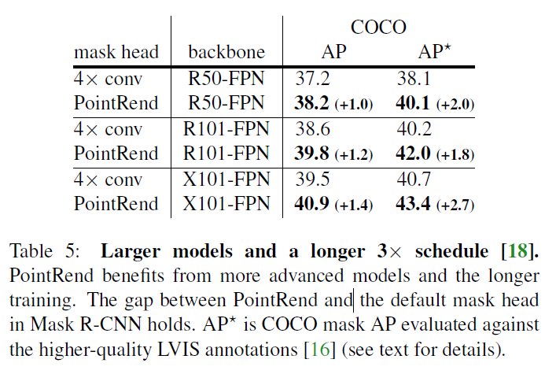
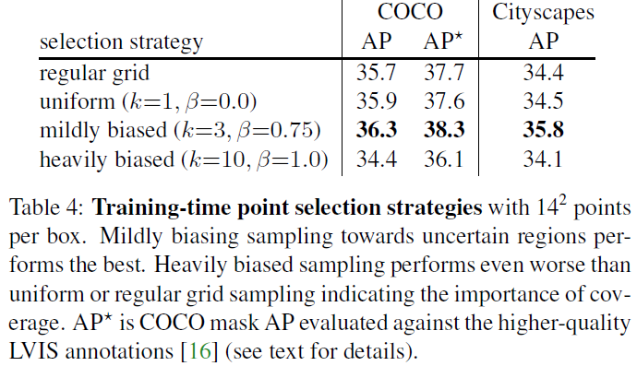
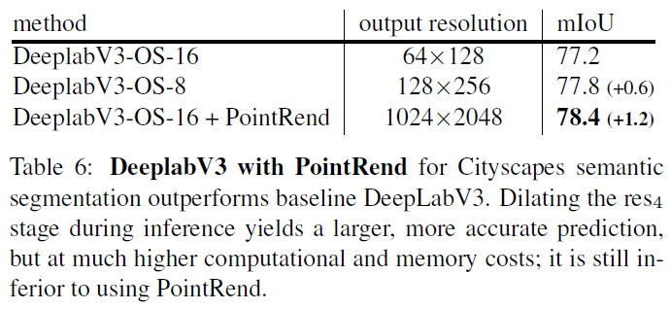
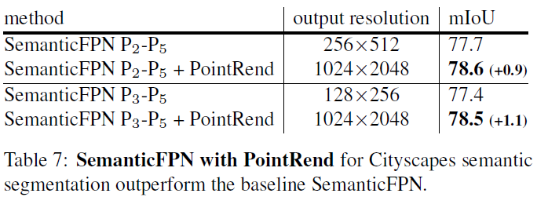
experiment

